Slide 1

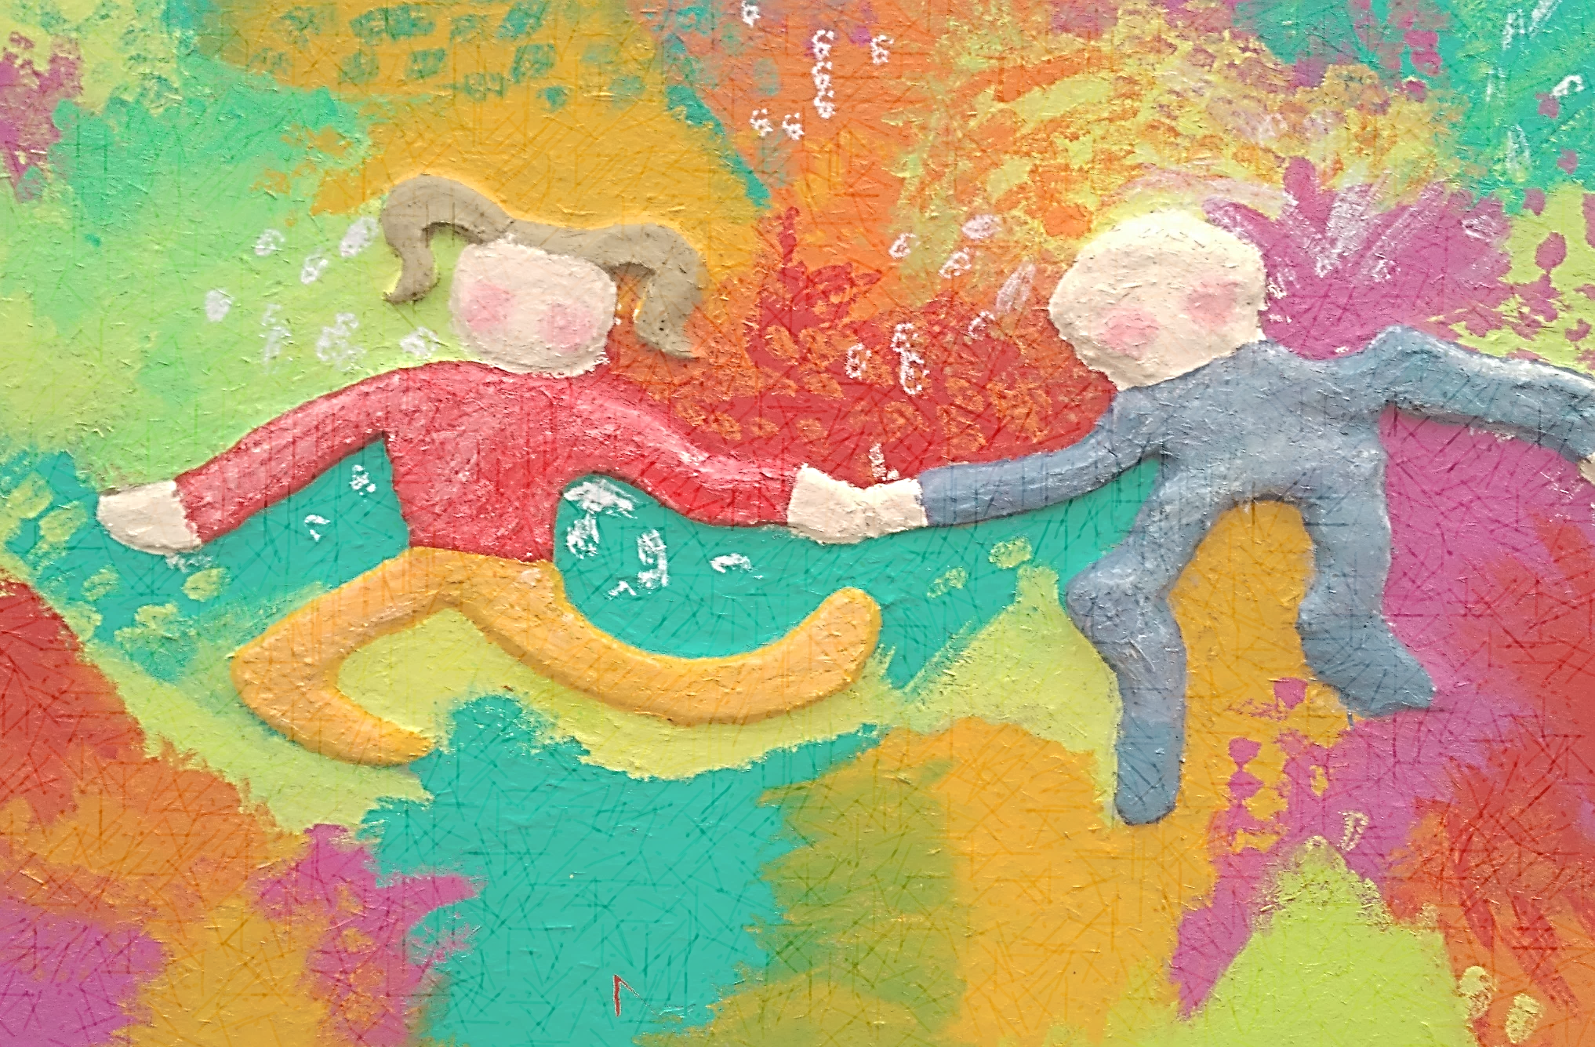
Nos petites actions pour
la planète.
Eventuellement titre de l’action ou des actions
Ecole maternelle Raspail
Croix

Slide 2
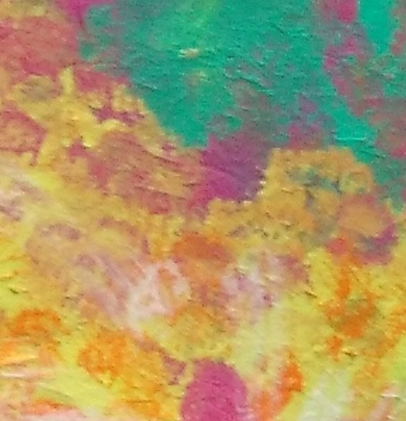
Introduction :
Nous travaillons, déjà depuis quelques années, les domaines du vivant :
  le monde animal : les animaux de la ferme chez les TPS et PS et les insectes ainsi que l’héliciculture chez les MS et les GS.
  Le monde végétal : les plantations et les semis pour toute l’école.
En 2015, nous avions monté un projet sur le recyclage et la préservation de la planète :
  Poursuite des actions menées sur le monde du vivant.
  Projet sur le tri et le recyclage.
  Activités manuelles et d’arts visuels avec des matériaux de récupération.
Et depuis, nous poursuivons les projets menés sur le monde du vivant et la préservation de la planète par nos petites actions.

Slide 3
Objectifs :
MIEUX CONNAÎTRE NOTRE ENVIRONNEMENT POUR MIEUX LE RESPECTER.
Faire acquérir aux enfants un comportement responsable.
Faire le lien avec les familles.
Comprendre que chaque petit geste pour prendre soin de la planète est important pour maintenant et plus tard.

Slide 4

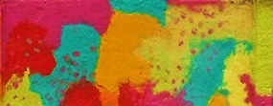
Les actions :
Le monde du vivant :
      Le monde animal.
      Le monde végétal.
Le tri :
      Les matériaux.
      Comment fait-on le tri sélectif ?
      Que deviennent les produits recyclés ?
      Fabrication de papier recyclé.
Les petits gestes pour sauver la planète :
      Les économies d’énergie.
      La propreté dans la rue, la nature.
Les activités manuelles et les arts visuels avec du matériel de récupération :
      Les artistes et leurs œuvres.
      Nos créations.

Slide 5
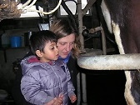
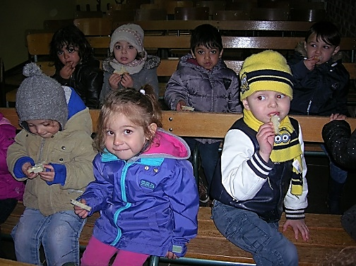
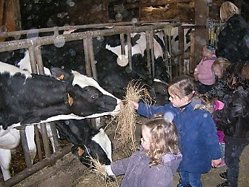
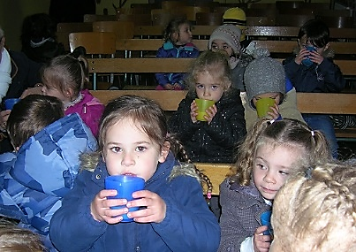
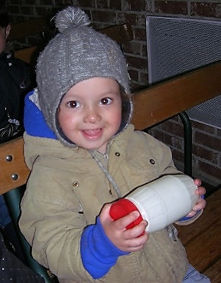


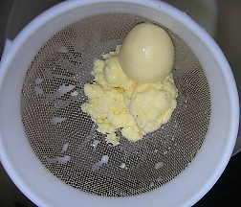




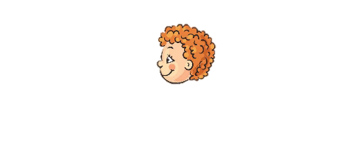
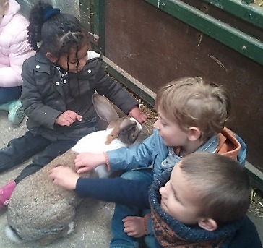
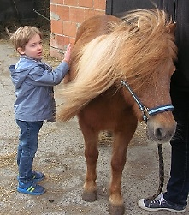

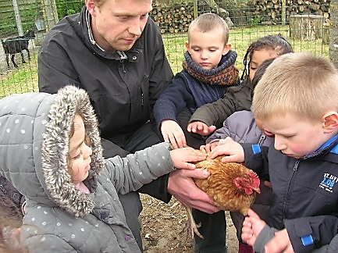

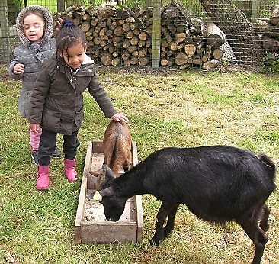
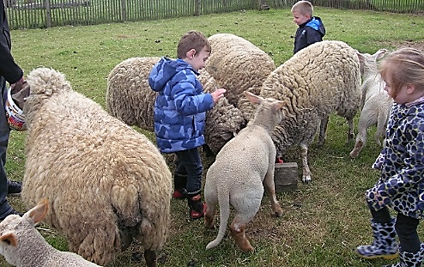

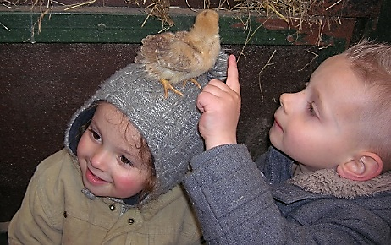
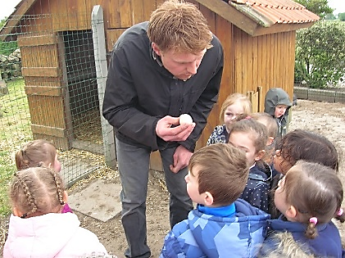
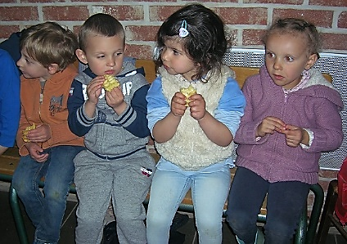
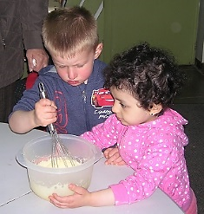

Le monde du vivant :
Le monde animal :
    La ferme des 4 vents : TPS-PS
La fabrication du beurre
Les vaches : l’alimentation, le lait.
La fabrication
et la dégustation
de gaufres.
Les animaux

Slide 6
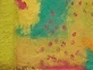
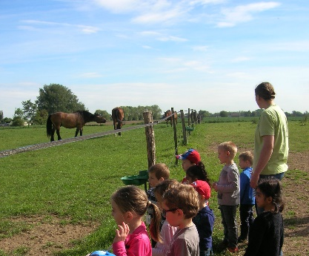
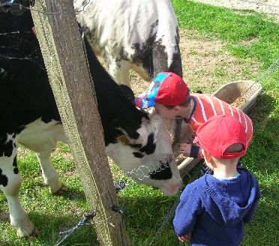
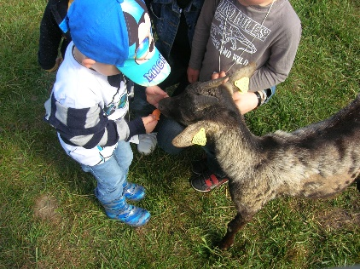
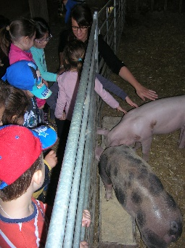
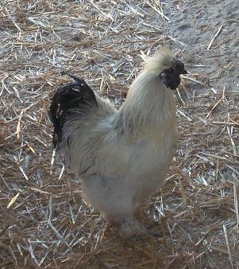
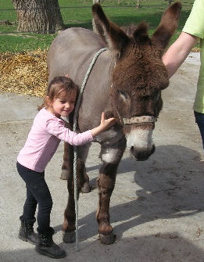





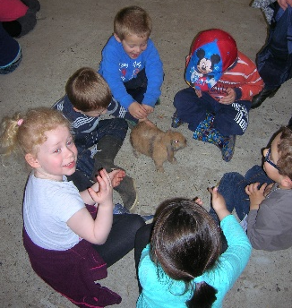
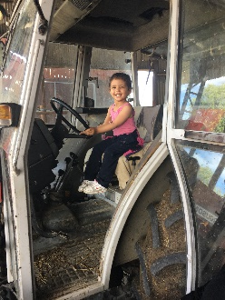






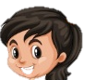
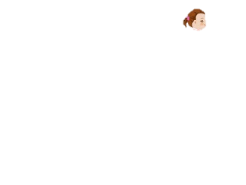
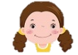
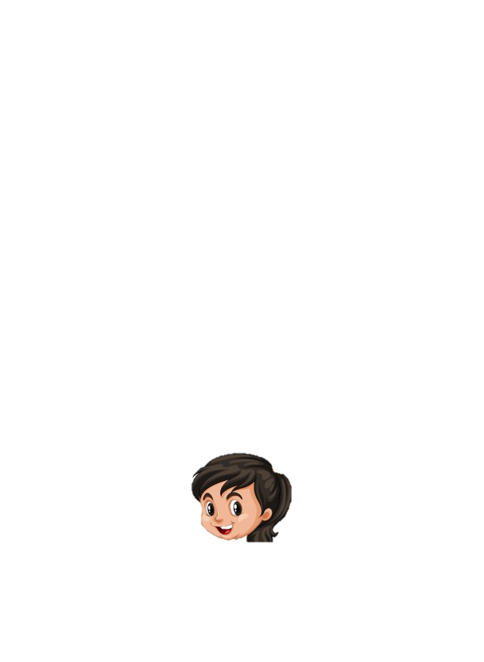
    La ferme d’Anaïs: PS-MS
La découverte des animaux
et petit tour en tracteur.
    L’héliciculture de Comines: MS-GS ou GS (suivant les années)

Slide 7
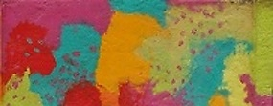
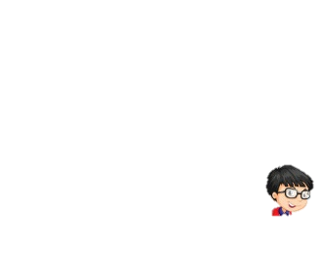




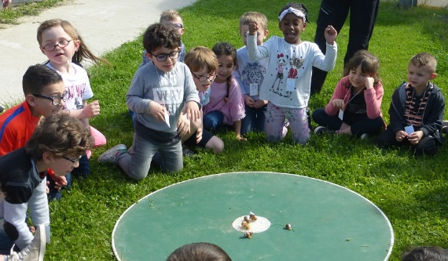



Notre élevage.

Slide 8
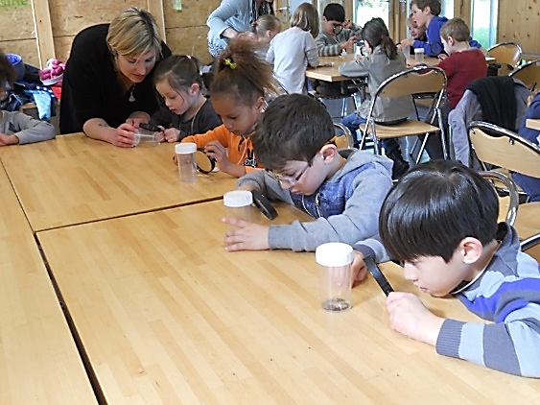
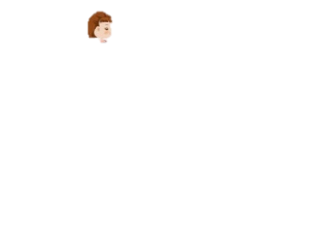
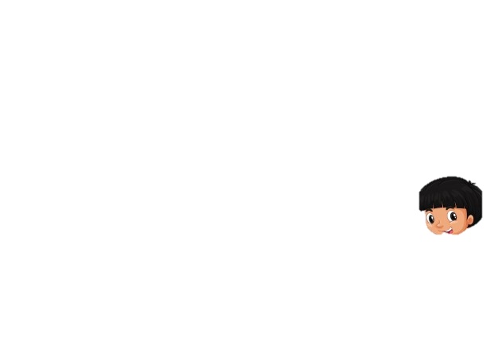
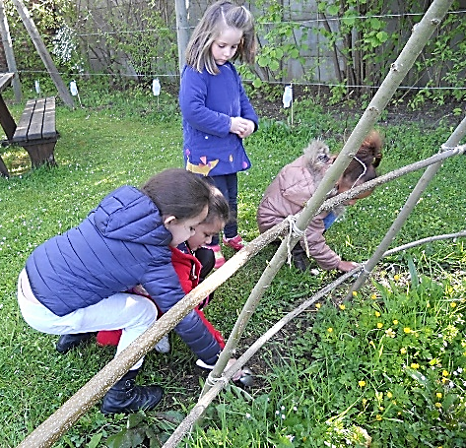
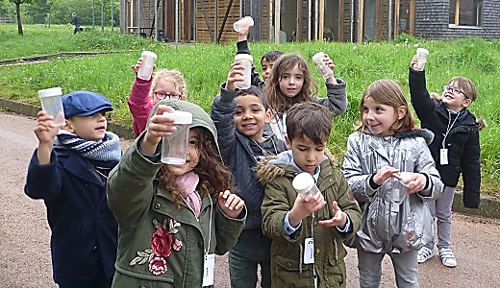


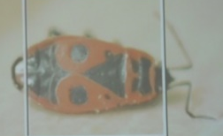
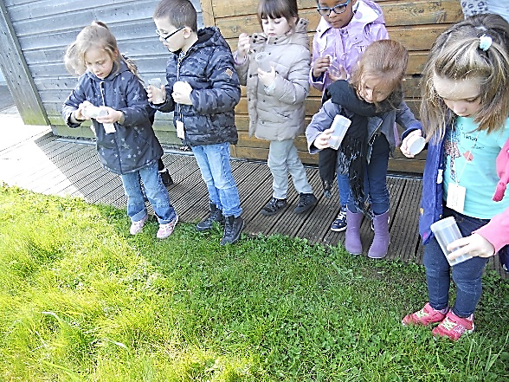
    Les insectes: MS-GS ou GS (suivant les années)
      Observation d’insectes en classe
      Chasse aux petites bêtes au « Jardin de la Chlorophylle » à Roubaix.
La chasse
Les trouvailles
L’observation
La remise en liberté

Slide 9
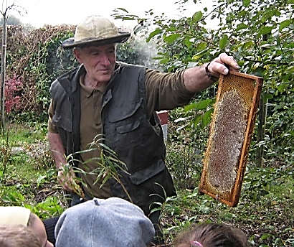
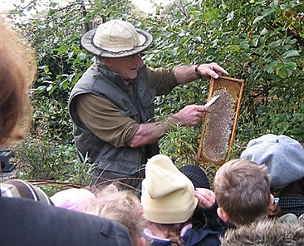
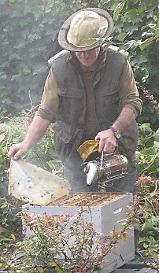
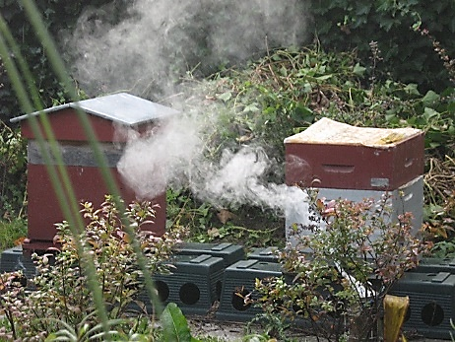
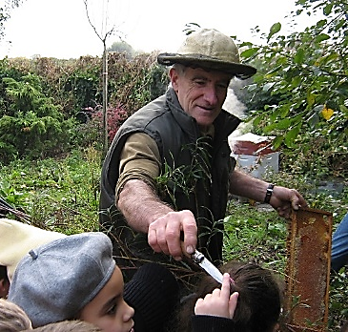
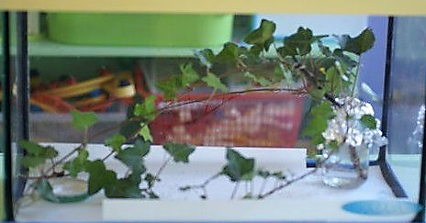
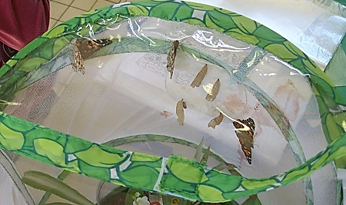
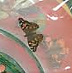




La visite des ruches : GS
Nos élevages.
Les MS-GS
Nous avons mis 2 maisons à insectes dans
Les phasmes
Les papillons
la cour.
Les GS
Les vers de farine

Slide 10

















  Le monde végétal.
    La terre : TPS-PS
    L’aménagement du petit jardin.
      Les tentes en saules : MS-GS et GS.
      Les tuyaux percés : TPS-PS et PS-MS

Slide 11

















    Nos semis et nos plantations.
      Les semis : GS.
      Les boutures de chlorophytum : GS
      Les Plantations de graines : MS-GS.

Slide 12
























Les Plantations de bulbes : PS-MS
Les Plantations : TPS-PS.
Les capucines
Les œillets d’Inde
La bruyère

Slide 13





















      L’aménagement de l’entrée extérieur de l’école.
      Le jardin Mallet Steven à Croix
Les ruches
Les céréales
Les plantes aromatiques
Le compost
La pompe manuelle pour la mare
La chasse aux trèfles à 4 feuilles
Le potager

Slide 14



Le tri :
Dans toutes les classes, nous avons fait
les 1er tris avec comme support l’album :
Nous avons trié le papier : et le reste
Les MS-GS ont aussi ajouté le verre.
Les GS ont travaillé sur le tri sélectif, les matériaux et les différentes poubelles domestiques :

Slide 15


Les petits gestes pour sauver la planètes :
  Les économies d’énergie : MS-GS et GS.
  Les bons gestes: MS-GS et GS.

Slide 16


Slide 17











Que deviennent les produits recyclés ? (GS)
Fabrication de papier recyclé.

Slide 18


La propreté dans la rue, la nature.
  Lors des sorties, nous constatons que les papiers traînent par terre et nous devons faire attention aux crottes de chien. Nous faisons donc une affiche : les classes de
  MS-GS et GS.

Slide 19











Les activités manuelles et les arts visuels avec du matériel de récupération :
Quelques artistes, leurs œuvres et nos créations
Niki de Saint Phalle
Jacques Prévert
Picasso
Braque
Cicia Hartman

Slide 20




















Quelques unes de nos créations.
des rouleaux
de papier toilette
Avec tout ce qui nous tombe sous la main
des taillures
de crayons
des bouchons de plastique
du carton
des tuyaux de PVC
des bouteilles en plastique
Maquettes école primaire : carton, bouchons de liège, crépon, laine…

Slide 21

Nos différents partenaires.
« Les jardins de la Chlorophylle », Roubaix :
    L’aménagement du petit jardin : les tentes en saule, le mur végétal, les tuyaux percés.
    Les semis.
    Les animations sur les insectes.
    Le papier recyclé.
Le ville de Croix :
    Les financements pour les animations et les sorties.
    Les serres des Ogiers : l’aménagement de l’entrée extérieur de l’école.
    Le Jardin Mallet Stevens.
    Les ruches.
« La ferme d’Anaïs », Quesnoy sur Deûle.
« La ferme des 4 vents », Roncq.
« La ferme hélicicole », Comines.
Et bien sûr, les parents d’élèves qui nous accompagnent lors des sorties, qui nous fournissent en matériel de récupération, qui nous soutiennent et nous apportent leur aide quand nous en avons besoin.

Slide 22


Conclusion
Ces projets sont un moteur et une source d’inspiration pour l’école et nous pouvons les exploiter dans toutes les disciplines :
Le langage oral et écrit.
La découverte du monde bien entendu en élargissant les objectifs suivant
les niveaux et les intérêts des enfants ainsi que le respect du vivant, de l’environnement.
Les relations sociales et le vivre ensemble :
    Echanges : intergénérationnels avec le Foyer Van Gogh de
Croix, les parents, les grands parents, les différents partenaires.
    Les enfants : leur vécu, leurs expériences, leur connaissances.
    Le respect des différences.
Les activités culturelles :
    Visites de musées (LAM (Villeneuve d’Ascq), La Piscine (Roubaix).
    Découvertes d’artistes, d’œuvres.
    Activités d’arts visuels…

